Slide 1

心域智链
AI+校园心理支持协作平台
连接测评记录、学生求助与教师跟进
队长：周秋宇
队员：韩沐泽 甘思琪 徐婉婷 陈智勇
专业：会计ACA
01
Notes:
依据：《心域智链AI+校园心理支持协作平台项目申报书》摘要与六章目录。
旧PPT：《心域智链123(2)》，第1、13页。
团队姓名与专业沿用旧PPT。导师、周期、试点与预算信息待确认。项目面向测评与后续支持协作。
页内图片来源：
原品牌舒展书页背景：src/assets/backgrounds/bg-login-1440.svg；来源 项目自制：scripts/build-design-assets.mjs 原创贝塞尔矢量源；许可 LicenseRef-Project-Original
学生记录、AI草稿与教师复核概念插画：docs/ppt/defense-ai-assets-20261028/records-ai-human-review.png；来源 Project registered concept illustration, not a real event；许可 Built-in ImageGen original

Slide 2

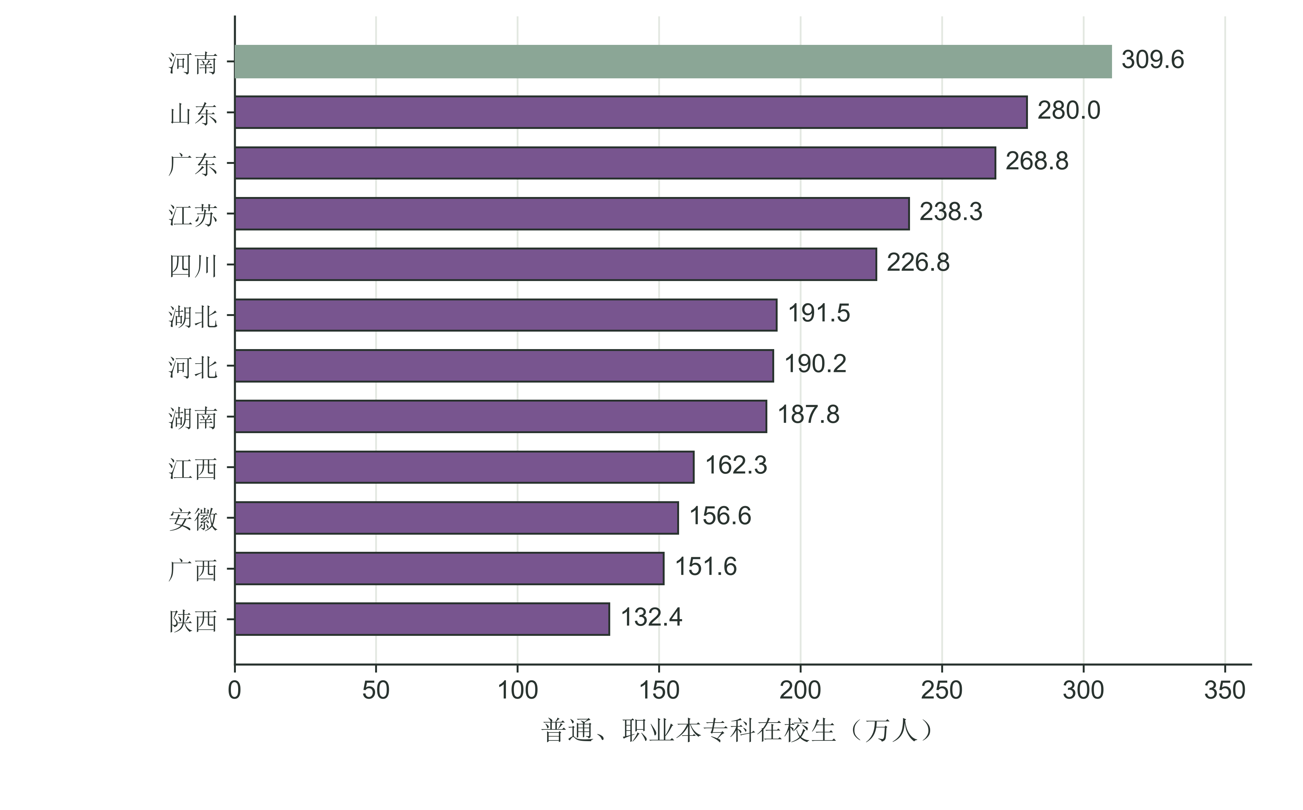
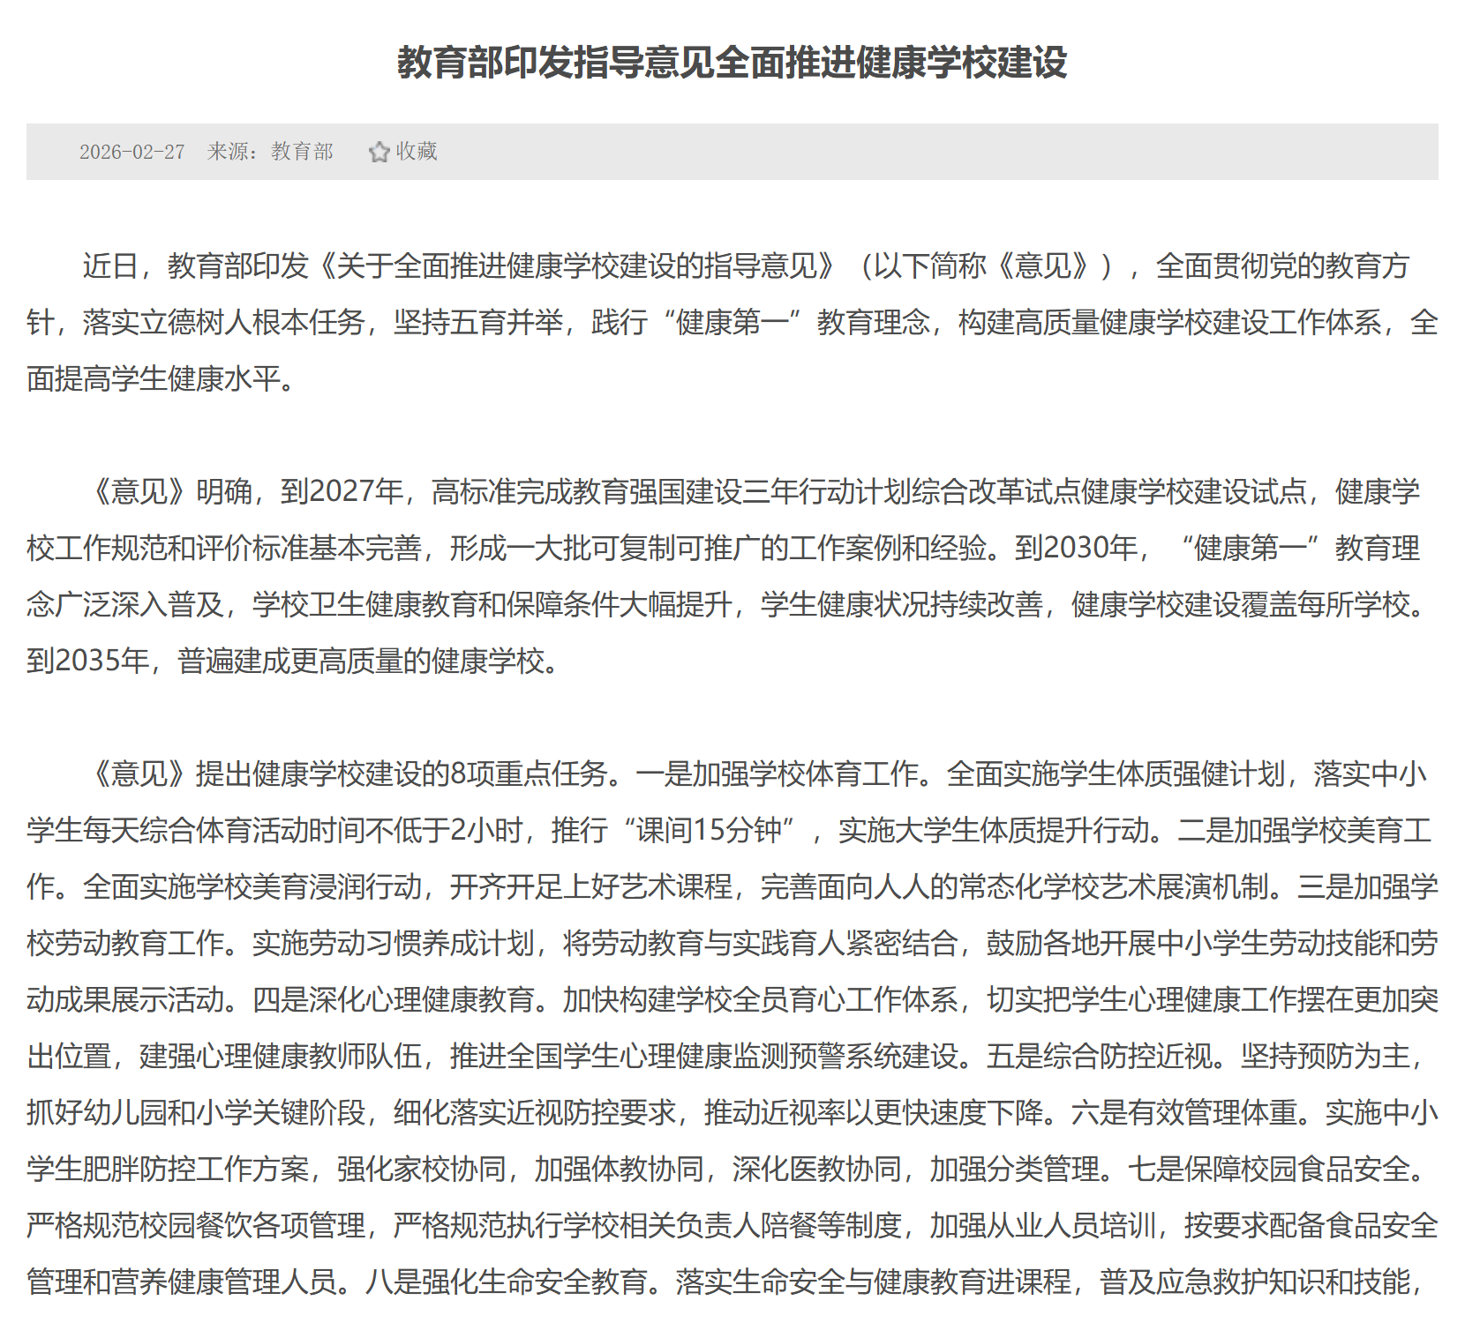
1 实用性与创新力（1/2）
高校规模与政策背景
2024年本专科在校生规模（前12省）
我国政策与监测建设
2023—2025专项行动：开展测评并科学使用结果
2025年教育部通报：首次监测覆盖150万名学生
2026年健康学校建设：完善监测预警与服务网络
申报书图9，教育部地区统计，单位：万人
教育部官网 moe.gov.cn，2026-02-27
02
Notes:
依据：《心域智链AI+校园心理支持协作平台项目申报书》1.1、1.2、3.2及附录A。
旧PPT：《心域智链123(2)》，第2、3页。
左侧为申报书图9原图，不据教育人数估算心理问题人数。图示河南309.6、山东280.0、广东268.8、江苏238.3、四川226.8、湖北191.5等，单位万人。右侧三项政策合并连续表达。150万人为首次监测的抽样覆盖数，不是患者数。截图为教育部真实原网页未修改区域。来源：https://www.moe.gov.cn/jyb_xwfb/gzdt_gzdt/s5987/202602/t20260227_1429383.html ；2025通报 https://www.moe.gov.cn/jyb_zzjg/huodong/202505/t20250529_1192362.html ；专项行动 https://www.moe.gov.cn/srcsite/A17/moe_943/moe_946/202305/t20230511_1059219.html 。
页内图片来源：
重复品牌页脚标志：src/assets/brand/brand-mark-color.svg；来源 项目自制：scripts/build-design-assets.mjs 原创贝塞尔矢量源；许可 LicenseRef-Project-Original
政策、资料阅读与学校场景：docs/ppt/vector-assets-20261027/phosphor-book-open.svg；来源 https://raw.githubusercontent.com/phosphor-icons/core/2b75f3ad12b420c9504ef05df8d2564a28f8500e/assets/regular/book-open.svg；许可 MIT
申报书图9，前12省本专科规模原图：docs/plan/ai-application/figures-sci/fig10-regional-college.png；来源 docs/plan/ai-application/figures-sci/fig10-regional-college.png；许可 LicenseRef-Project-Original
教育部网站原网页区域截图，标题日期与政策原文：docs/ppt/six-chapters-20261029/revision-r3/assets/government-policy.png；来源 https://www.moe.gov.cn/jyb_xwfb/gzdt_gzdt/s5987/202602/t20260227_1429383.html；许可 Government-public-page-evidence

Slide 3




1 实用性与创新力（2/2）
学生心理支持中的三个困境
01 求助资源有限
02 夜间支持衔接不足
03 单一AI回复的局限
学生需要清楚的求助入口
服务知晓与主动使用之间
还需要预约、分配和答复衔接
夜间压力或失眠需要被记录
学生可留下想要沟通的事项
校内人员按服务安排继续回应
通用回复可能缺少个人语境
AI拟呈现依据与资料缺口
教师核对后决定如何支持
网络情境配图，人物为素材模特，不代表真实学生或诊断。摄影：Andy Barbour、cottonbro studio、Artem Podrez / Pexels
03
Notes:
依据：《心域智链AI+校园心理支持协作平台项目申报书》1.1、1.3–1.4。
旧PPT：《心域智链123(2)》，第2、3页。
三个困境来自旧PPT：资源有限、夜间服务衔接、单一AI局限。没有可核实的全国或湖北咨询等待时间、心理教师供需缺口估计。情境照片只说明压力、睡眠和在线使用场景，不给照片人物作心理判断、不暗示人物代言。第一项需求参考申报书[3]不同题项的知晓服务80.0%/曾使用2.8%，不计算二者差值为缺口。第三项为产品待解决问题，模型在本项目的效果尚需评测。素材出处与Pexels License见图片来源登记。
页内图片来源：
重复品牌页脚标志：src/assets/brand/brand-mark-color.svg；来源 项目自制：scripts/build-design-assets.mjs 原创贝塞尔矢量源；许可 LicenseRef-Project-Original
学生与支持：docs/ppt/vector-assets-20261027/phosphor-hand-heart.svg；来源 https://raw.githubusercontent.com/phosphor-icons/core/2b75f3ad12b420c9504ef05df8d2564a28f8500e/assets/regular/hand-heart.svg；许可 MIT
压力情境配图，Andy Barbour，不代表真实学生或诊断：docs/ppt/six-chapters-20261029/revision-r3/assets/student-pressure.jpg；来源 https://www.pexels.com/photo/man-taking-an-exam-6683990/；许可 Pexels License
夜间失眠情境配图，cottonbro studio，不代表真实学生或诊断：docs/ppt/six-chapters-20261029/revision-r3/assets/sleepless-night.jpg；来源 https://www.pexels.com/photo/young-man-suffering-from-insomnia-at-night-6943440/；许可 Pexels License
线上使用情境配图，Artem Podrez：docs/ppt/six-chapters-20261029/revision-r3/assets/laptop-support.jpg；来源 https://www.pexels.com/photo/photo-of-a-person-typing-on-a-laptop-6279113/；许可 Pexels License

Slide 4

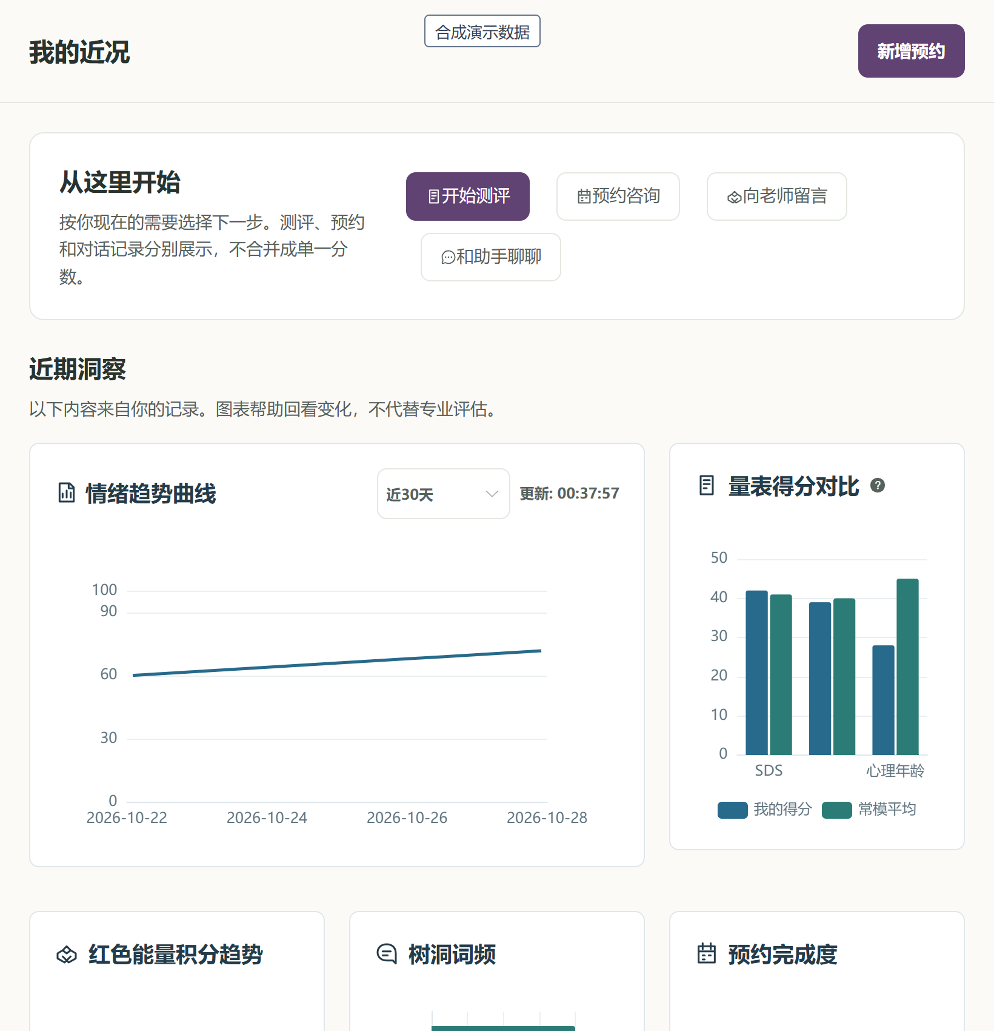

2 产品与服务（1/2）
学生端：测评记录与求助操作
测评与记录查看
留言、预约与答复
1 从“开始测评”选择工具并完成作答
2 回到个人页面，查看本人的测评记录
3 按同一工具、同一口径回看阶段变化
1 点击“向老师留言”描述需要沟通的事项
2 提交后查看分配状态，或进入预约入口
3 在“我的留言”查看教师答复与处理状态
项目真实前端界面，全部使用合成演示数据。本人记录与明确分配关系控制可见范围
04
Notes:
依据：《心域智链AI+校园心理支持协作平台项目申报书》2.1–2.2及附录B。
旧PPT：《心域智链123(2)》，第5、11页。
左图复用2026-10-29当前前端学生首页合成截图，右图复用本轮前期隔离捕获的学生留言与答复页面。两图为真实项目界面，数据全部合成，非实际学生使用或模型效果。工具的适用性与许可需校内确认，趋势不合并不同量表和版本。申请/预约入口不构成随时有人值守的承诺。原始截图路径及哈希在本版素材登记。
页内图片来源：
重复品牌页脚标志：src/assets/brand/brand-mark-color.svg；来源 项目自制：scripts/build-design-assets.mjs 原创贝塞尔矢量源；许可 LicenseRef-Project-Original
教师沟通与提醒：docs/ppt/vector-assets-20261027/phosphor-chat-circle-dots.svg；来源 https://raw.githubusercontent.com/phosphor-icons/core/2b75f3ad12b420c9504ef05df8d2564a28f8500e/assets/regular/chat-circle-dots.svg；许可 MIT
当前项目界面，隔离浏览器与合成API渲染，来源清单docs/plan/application-ui-20261029/manifest.json：docs/plan/application-ui-20261029/student-dashboard.png；来源 docs/plan/application-ui-20261029/student-dashboard.png；许可 LicenseRef-Project-Original
实际项目学生留言与答复页面，合成API：docs/ppt/six-chapters-20261029/project-screenshots/student-questions-1440.png；来源 Project Vue frontend rendered by isolated Edge/Playwright with synthetic API; no real backend, student data or model calls；许可 LicenseRef-Project-Original

Slide 5


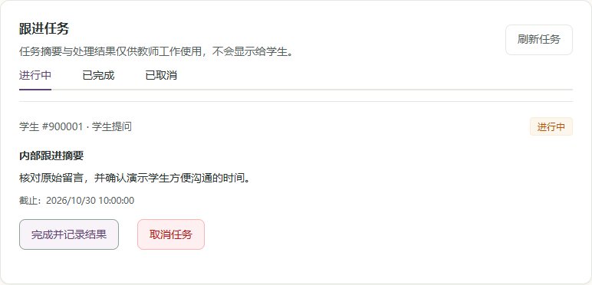
2 产品与服务（2/2）
教师端：核对答复与持续跟进
核对学生事项与人工答复
建立跟进任务与更新处理结果
1 进入工作区，仅查看分配给自己的学生
2 核对留言、时间与相关记录，撰写答复
3 确认后回复学生，必要时创建内部跟进
1 填写跟进摘要、处理状态与计划时间
2 按线索回查原文，记录沟通与处理结果
3 更新任务状态，学生答复与内部备注分开
项目真实前端界面，全部使用合成演示数据。截图中的答复仅为草稿，未发送
05
Notes:
依据：《心域智链AI+校园心理支持协作平台项目申报书》2.3–2.5与附录B。
旧PPT：《心域智链123(2)》，第5、7、9、10、11页。
左图为教师求助工作区中填写但未发送的合成答复，右图为同一隔离项目的内部跟进页面。步骤说明当前人工服务原型，AI辅助摘要不伪装为已有验收功能。教师权限基于独立分配关系，学生自行填写导师名称不构成授权。没有访问真实后端、模型或学生数据，也未触发通知。
页内图片来源：
重复品牌页脚标志：src/assets/brand/brand-mark-color.svg；来源 项目自制：scripts/build-design-assets.mjs 原创贝塞尔矢量源；许可 LicenseRef-Project-Original
持续跟进与流程接续：docs/ppt/direction-mindmap-20261027/phosphor-flow-arrow.svg；来源 https://raw.githubusercontent.com/phosphor-icons/core/2b75f3ad12b420c9504ef05df8d2564a28f8500e/assets/regular/flow-arrow.svg；许可 MIT
实际项目教师求助答复页面，合成API，未发送：docs/ppt/six-chapters-20261029/project-screenshots/teacher-support-1440.png；来源 Project Vue frontend rendered by isolated Edge/Playwright with synthetic API; no real backend, student data or model calls；许可 LicenseRef-Project-Original
2026-10-31新隔离捕获的教师内部跟进区，合成GET API，无真实数据或写操作：docs/ppt/six-chapters-20261029/revision-r3/assets/teacher-followups-section-1040.png；来源 tmp/ppt-review-r3-20261029/project-capture-refresh/teacher-followups-section-1040.png；许可 LicenseRef-Project-Original

Slide 6

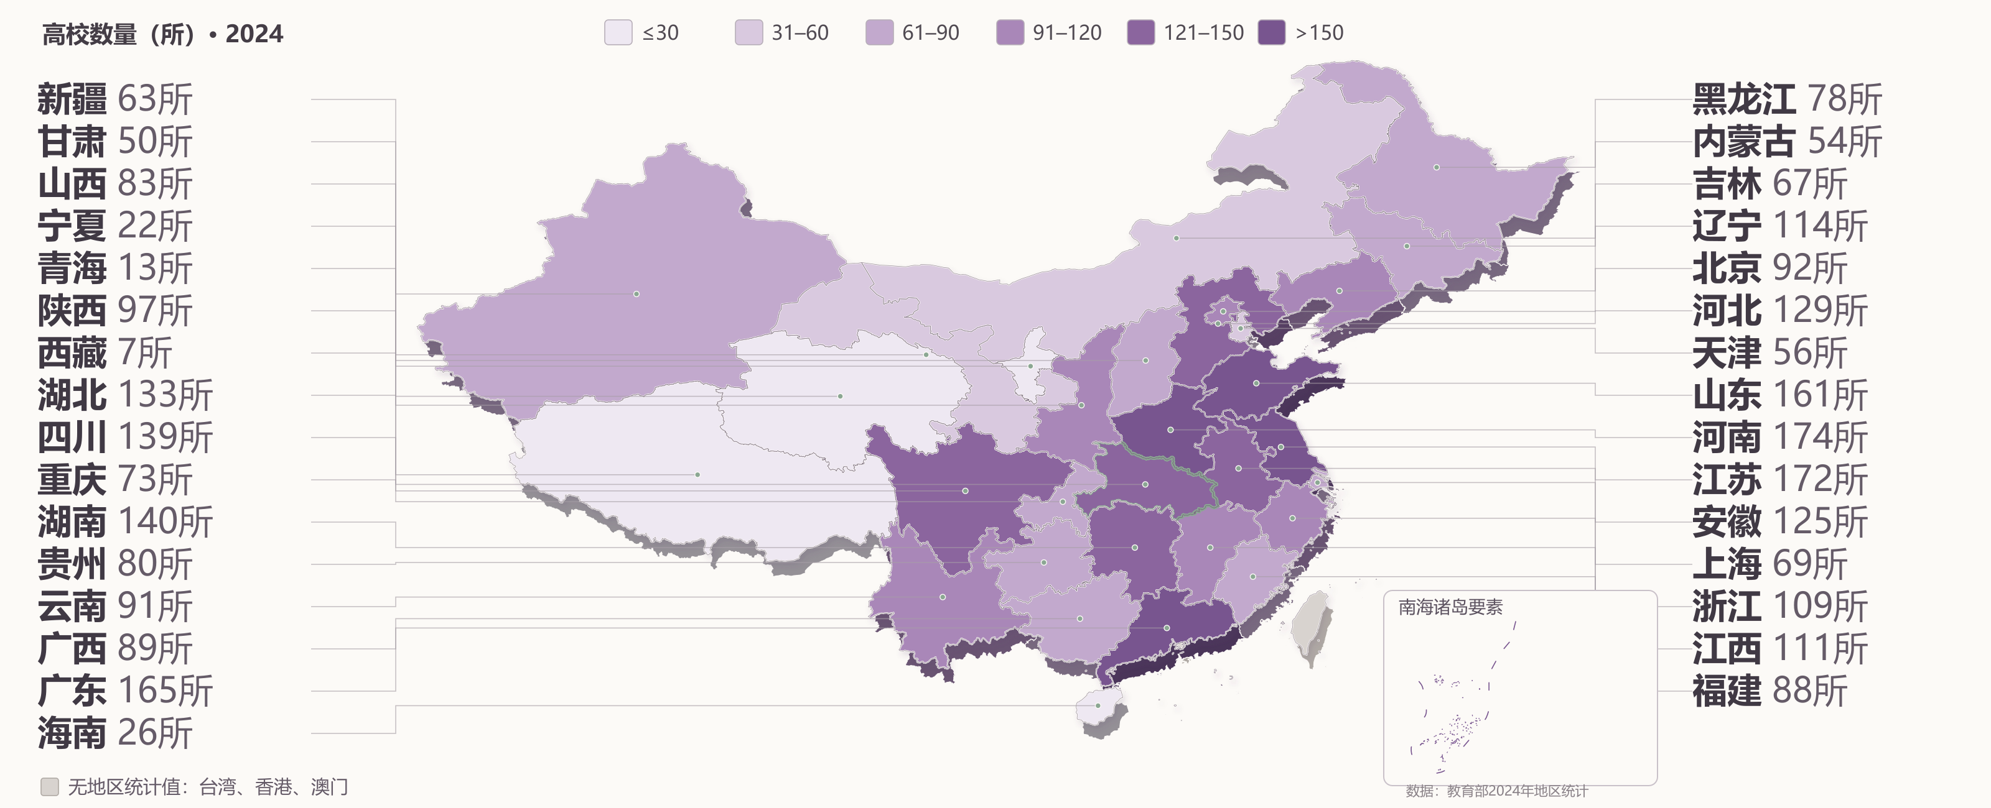
3 市场分析（1/2）
全国高校规模与服务衔接需求
全国调查（60,782份本科生有效问卷）：80.0%知道免费心理咨询，2.8%曾使用。两题呈现服务知晓与使用现状
06
Notes:
依据：《心域智链AI+校园心理支持协作平台项目申报书》3.1–3.2及附录A。
旧PPT：《心域智链123(2)》，第12页。
地图依据教育部2024年31省份普通、职业高校数，合计2870所；统一厚度仅为用户要求的立体视觉，不编码数值，颜色按所数分档。港澳台不在教育部该统计范围，以灰色无统计值显示，不作0所。行政几何为阿里云DataV公开GeoJSON https://geo.datav.aliyun.com/areas_v3/bound/100000_full.json ，不是官方标准地图，不虚构审图号；统计用途地理投影图，保留源多边形及南海表示，投影与数据绑定记录保存在本版图源信息。学校规模不是服务缺口人数。全国问卷来源申报书[3]作者公开摘要 https://psy.china.com.cn/2025-06/20/content_43141390.htm ，80.0%和2.8%属于不同题项，不能直接相减为未满足需求或咨询覆盖率。地区高校原始来源 https://www.moe.gov.cn/jyb_sjzl/moe_560/2024/gedi/202603/t20260317_1431201.html 。
页内图片来源：
重复品牌页脚标志：src/assets/brand/brand-mark-color.svg；来源 项目自制：scripts/build-design-assets.mjs 原创贝塞尔矢量源；许可 LicenseRef-Project-Original
数据输入与保存：docs/ppt/vector-assets-20261027/phosphor-database.svg；来源 https://raw.githubusercontent.com/phosphor-icons/core/2b75f3ad12b420c9504ef05df8d2564a28f8500e/assets/regular/database.svg；许可 MIT
31省高校所数立体统计地图，厚度统一，颜色编码所数：docs/ppt/six-chapters-20261029/revision-r3/assets/province-map-v2.png；来源 https://geo.datav.aliyun.com/areas_v3/bound/100000_full.json；许可 Source-DataV-geometry-and-MOE-statistics

Slide 7

3 市场分析（2/2）
湖北切入、服务缺口调研与合作路径
湖北2024年133所高校
2026年公开采购辅助参照
本专科在校生191.52万人，31省规模第6
采购对象与范围 | 成交金额
四川邮电职院 测评软件1套 | 11.47万元
中国劳动关系学院 系统、部署与培训等 | 45万元
龙泉驿区教育局 测评与干预两包 | 65.3万元
成都教科院 区域测评与关护服务 | 96.5万元
优先验证的服务承接缺口
调研任务 | 平台拟承担的工作
测评后如何理解记录 | 说明记录、来源与资料缺失
求助能否找到对应人员 | 统一留言预约，显示分配与答复
处理后是否持续跟进 | 教师待办、内部备注与状态记录
湖北缺口人数需校内基线调查
各案例范围不同，金额仅作参照
合作路径（拟）：心理中心与学工部门提出需求
信息化部门确认权限和部署，再按校内程序验证
07
Notes:
依据：《心域智链AI+校园心理支持协作平台项目申报书》3.2–3.4及附录A。
旧PPT：《心域智链123(2)》，第12页。
2024湖北133所普通、职业高校、本专科191.52万人，排序第6。三项缺口为拟验证的业务问题，不声称已经测得湖北供需缺口人数、预约时长或资源不足比例。合作与采购路径为方案。2026采购案例来自申报书[5]–[8]：https://www.ccgp.gov.cn/cggg/dfgg/zbgg/202607/t20260715_26941179.htm ；https://www.ccgp.gov.cn/cggg/zygg/cjgg/202609/t20260909_27295534.htm ；https://www.ccgp.gov.cn/cggg/dfgg/cjgg/202605/t20260514_26566118.htm ；https://www.ccgp.gov.cn/cggg/dfgg/cjgg/202607/t20260701_26848948.htm 。龙泉驿65.3=40.7+24.6万元，两包范围不同，全部不作项目定价或收入预测。
页内图片来源：
重复品牌页脚标志：src/assets/brand/brand-mark-color.svg；来源 项目自制：scripts/build-design-assets.mjs 原创贝塞尔矢量源；许可 LicenseRef-Project-Original
记录与材料：docs/ppt/vector-assets-20261027/phosphor-files.svg；来源 https://raw.githubusercontent.com/phosphor-icons/core/2b75f3ad12b420c9504ef05df8d2564a28f8500e/assets/regular/files.svg；许可 MIT

Slide 8

4 推广与实施
高校先行，向初高中适配推广
2025年各学段在校生规模（万人）
平台下放到初高中的方式
高校先行
验证测评、求助与教师跟进流程
高中适配
更换适龄工具，衔接学业与升学支持
初中推广
调整表达、教师职责与家校沟通流程
学校规模：高校3,167所，普通高中1.61万所，初中5.16万所
共用流程与权限基础
按学段调整工具、告知和监护安排
明确人工承接责任后逐校验证
来源：教育部2025年统计。高校所数含成人高校，本专科人数不含成人与研究生。学校与学生规模用于说明推广场景
08
Notes:
依据：《心域智链AI+校园心理支持协作平台项目申报书》3.1、第四章与附录A/B。
旧PPT：《心域智链123(2)》，第12页。
本页比较高校、普通高中、初中规模，并说明中学适配推广计划。数据为教育部2025年全国统计，普通、职业本专科3953.96万人、高中3039.50万人、初中5509.34万人。高校3167所含成人高校，不与本专科人数相除。数据来源 https://www.moe.gov.cn/jyb_sjzl/sjzl_fztjgb/202607/t20260706_1442870.html 。中学推广是平台适配计划，需学校与专业人员确认具体工具/译本/许可、适用年龄、告知参与和监护安排、权限留存及人工责任，不推断当前已获学校采用。
页内图片来源：
重复品牌页脚标志：src/assets/brand/brand-mark-color.svg；来源 项目自制：scripts/build-design-assets.mjs 原创贝塞尔矢量源；许可 LicenseRef-Project-Original
实施范围与方向：docs/ppt/direction-mindmap-20261027/phosphor-compass.svg；来源 https://raw.githubusercontent.com/phosphor-icons/core/2b75f3ad12b420c9504ef05df8d2564a28f8500e/assets/regular/compass.svg；许可 MIT

Slide 9

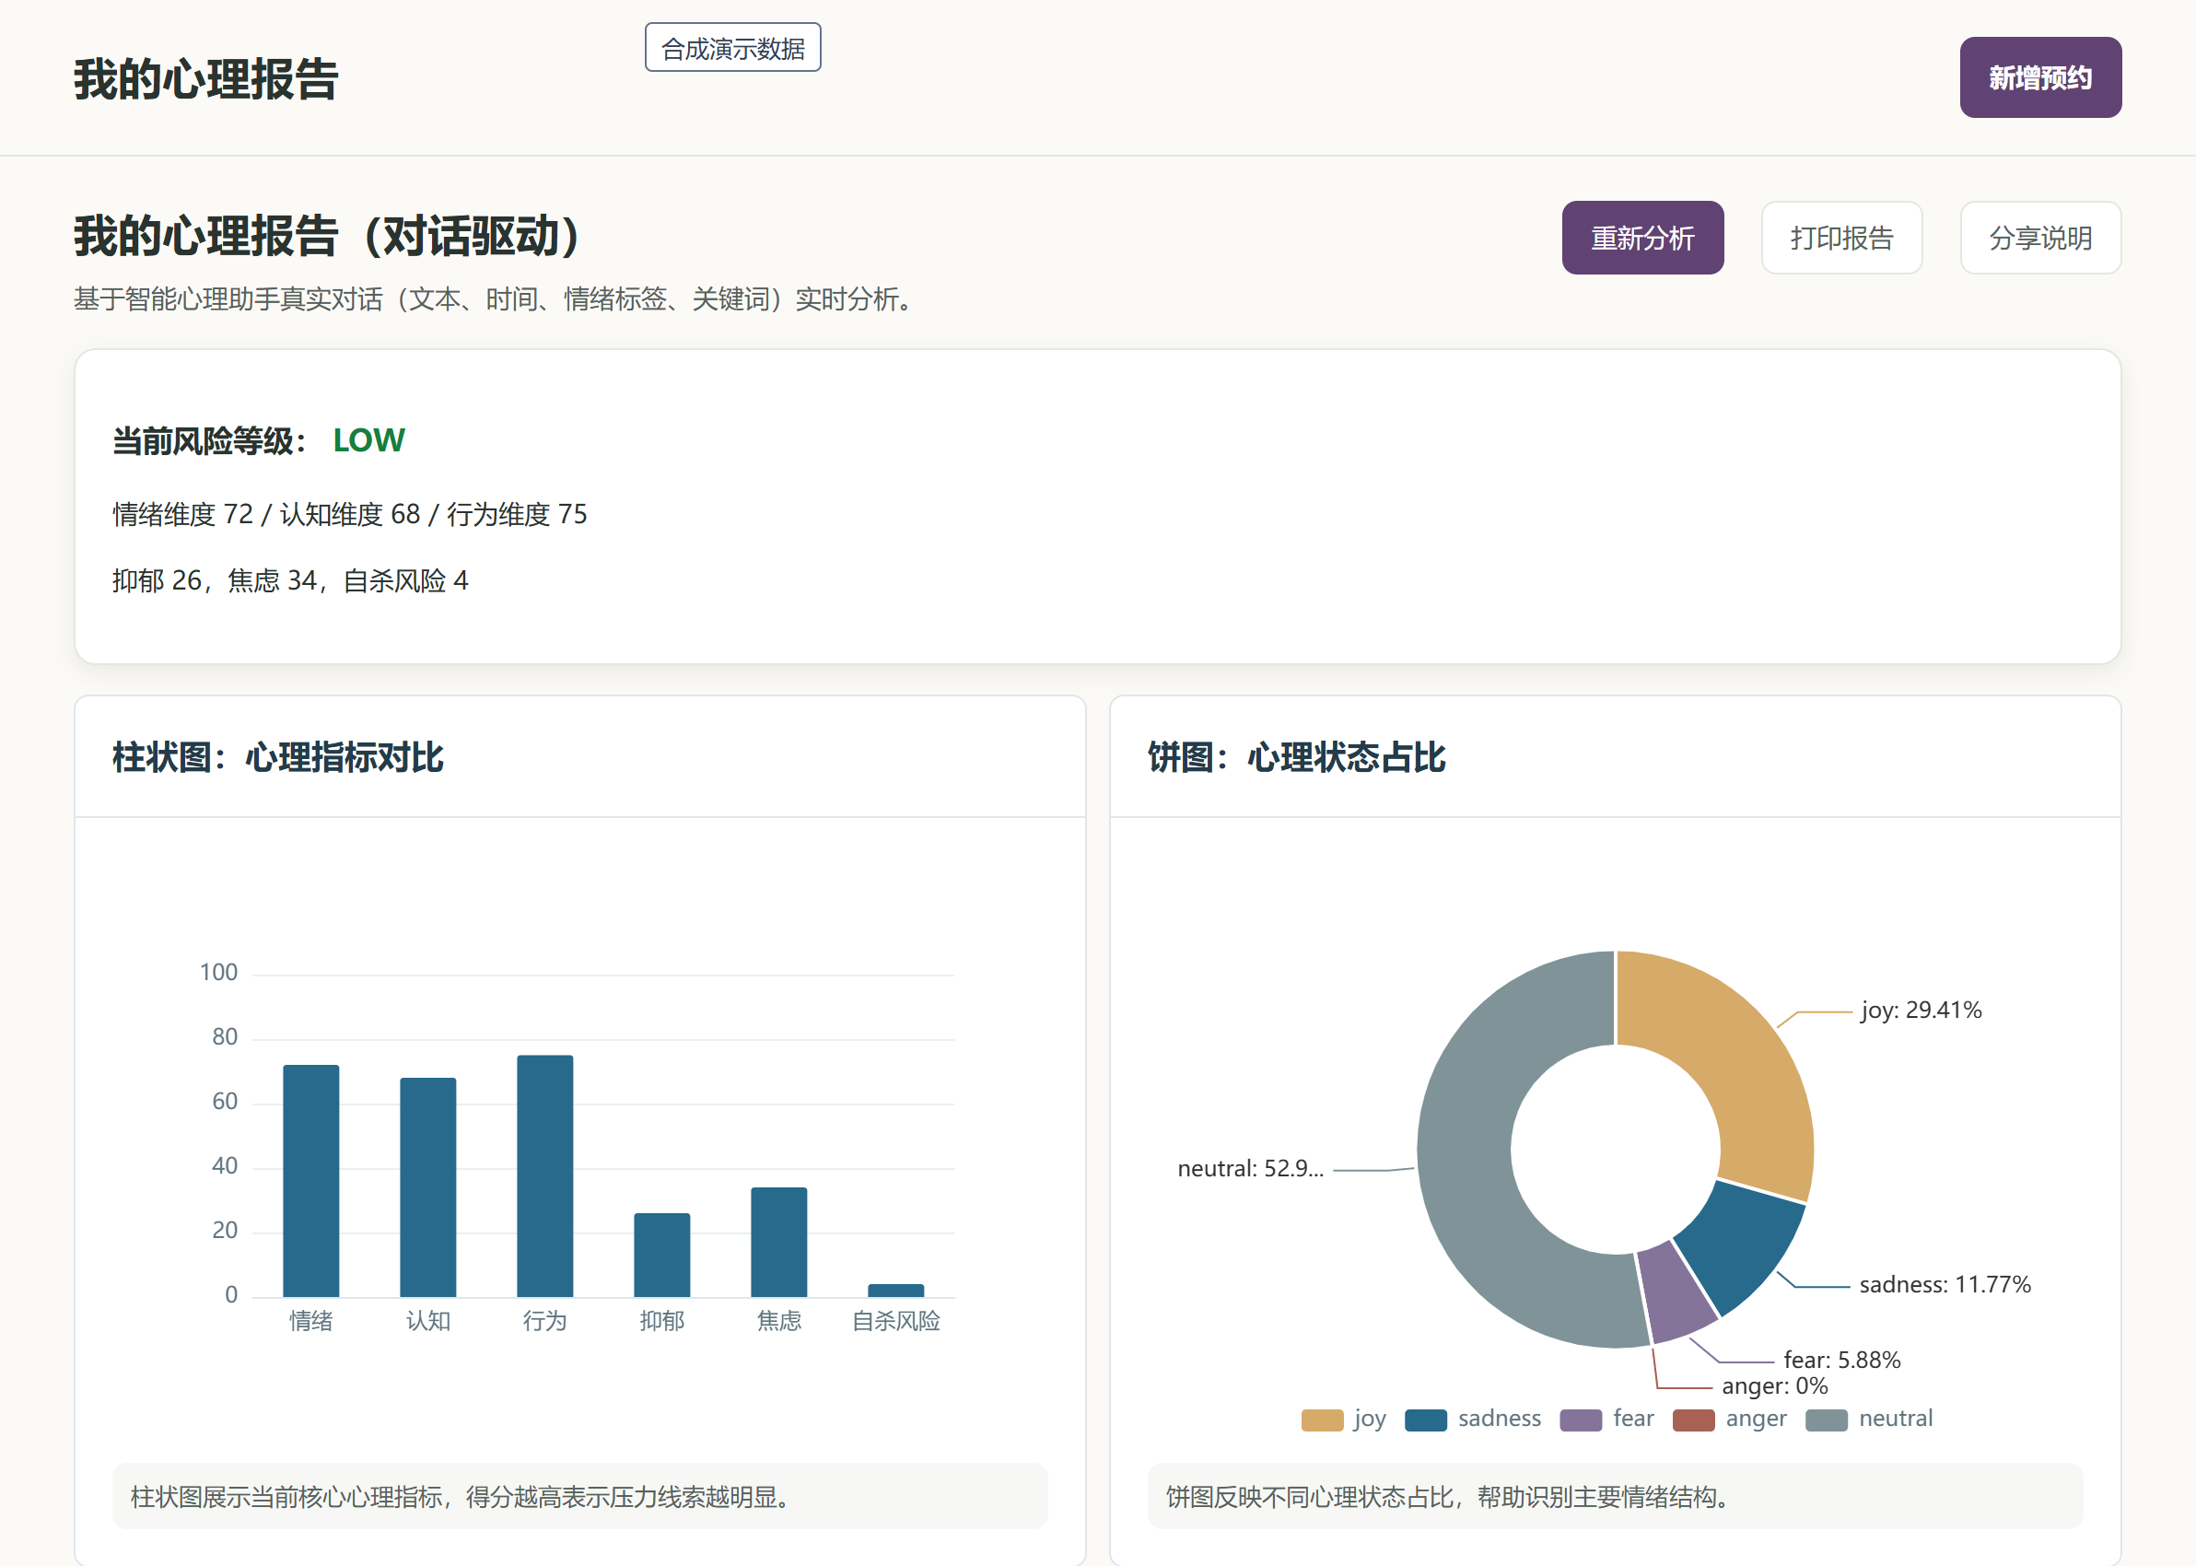
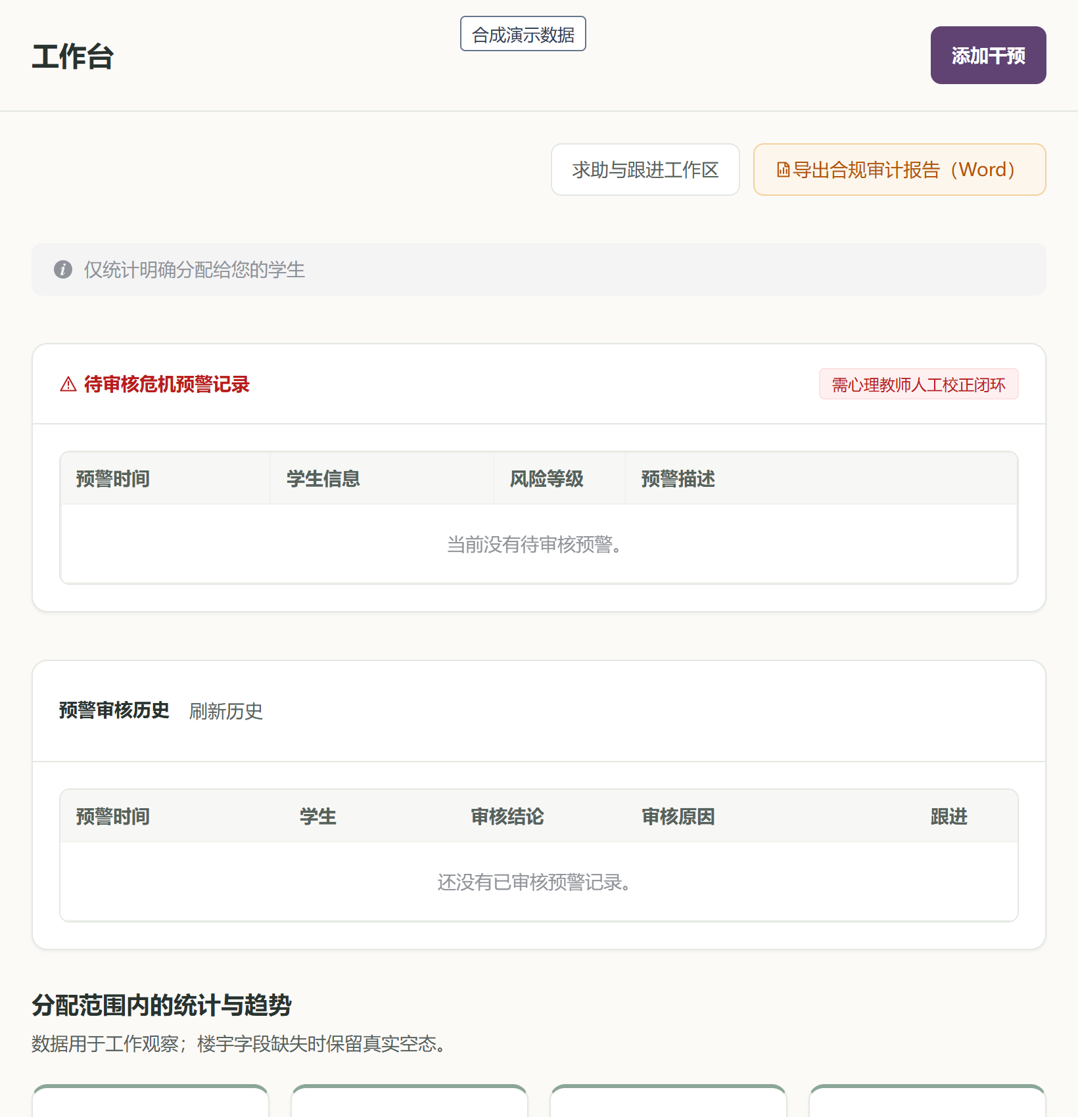
5 技术创新（1/2）
平台的三项技术创新
01 风险线索刻画
02 跨时间变化观察
03 预警复核与跟进闭环
整合测评、求助和情绪表达线索
显示记录来源、时间与相关依据
AI拟组织为可核对摘要，教师确认
按相同工具与版本回看个人变化
RAG拟检索授权范围内的历史记录
记录不足时标记缺失与不确定性
规则或模型线索进入教师待办
教师核对原文，记录确认或驳回
再安排答复、转介或持续跟进
项目界面截图使用合成数据。现有页面与人工流程提供基础，AI摘要、历史检索效果和分类能力仍需验证
09
Notes:
依据：《心域智链AI+校园心理支持协作平台项目申报书》1.4、第五章与附录B。
旧PPT：《心域智链123(2)》，第6、7、8页。
创新主线为风险刻画、跨时间线分析、预警与联动闭环。当前没有毫秒级响应、200类模式、诊断能力或24小时值守证据。界面来自当前项目隔离合成API渲染，不表示真实模型输出或真实学生风险。AI拟通过限定输入、受控RAG和摘要起草组织依据，教师核对重要结论。截图中的指标和图表只证明界面摆放与展示能力，不能作为模型准确性/心理改善/实际服务效果证据。当前本机原型和待验证AI能力明确区分。
页内图片来源：
重复品牌页脚标志：src/assets/brand/brand-mark-color.svg；来源 项目自制：scripts/build-design-assets.mjs 原创贝塞尔矢量源；许可 LicenseRef-Project-Original
AI辅助草稿：docs/ppt/vector-assets-20261027/phosphor-brain.svg；来源 https://raw.githubusercontent.com/phosphor-icons/core/2b75f3ad12b420c9504ef05df8d2564a28f8500e/assets/regular/brain.svg；许可 MIT
当前项目界面，隔离浏览器与合成API渲染，来源清单docs/plan/application-ui-20261029/manifest.json：docs/plan/application-ui-20261029/student-report.png；来源 docs/plan/application-ui-20261029/student-report.png；许可 LicenseRef-Project-Original
当前项目界面，隔离浏览器与合成API渲染，来源清单docs/plan/application-ui-20261029/manifest.json：docs/plan/application-ui-20261029/student-dashboard.png；来源 docs/plan/application-ui-20261029/student-dashboard.png；许可 LicenseRef-Project-Original
当前项目界面，隔离浏览器与合成API渲染，来源清单docs/plan/application-ui-20261029/manifest.json：docs/plan/application-ui-20261029/teacher-dashboard.png；来源 docs/plan/application-ui-20261029/teacher-dashboard.png；许可 LicenseRef-Project-Original

Slide 10

5 技术创新（2/2）
敏感数据算法拟案与教师提醒
身份与文本保护
去重与质量检查
AI线索分类与规则
教师复核与跟进
HMAC-SHA-256稳定假名
NER＋正则替换人名和号码
仅保留分析所需字段
身份映射与密钥隔离保管
事件ID去重，HMAC指纹辅助
仅合并同一学生的重复导入
核验时间、来源、量表版本
缺失冲突待核，异版分开比较
中文RoBERTa候选分类
识别困扰、求助、否定和转述
低置信度返回人工核对
叠加14天重复表达演示规则
摘要附证据、时间与资料缺口
教师仅访问已分配学生
确认、驳回或升级并记录理由
决定重点沟通与后续跟进
以上为拟采用流程。需完成标注、调参与误报漏报评测，自动脱敏仍需抽查。分类模型输出线索，不作诊断
1,000名虚拟学生的规则演示
重复表达120名，主动求助80名
去除40名重叠，共160名待复核
原始记录 | 去除重复 | 缺失待核 | 有效记录
4,100条 | 100条 | 100条 | 3,900条
100条待核不作正常判断，840名未触发者也不等于无风险
演示未调用真实模型，未发送通知，不是心理问题检出率
10
Notes:
依据：《心域智链AI+校园心理支持协作平台项目申报书》第五章及附录B。
旧PPT：《心域智链123(2)》，第6、8、11页。
算法为下一步拟采用的技术方案，当前不声称HMAC/NER/RoBERTa分类已端到端部署或验证。HMAC-SHA-256用于受控域内稳定假名化，独立秘密密钥、域标签与标识标准化由实现方案定义，不等于匿名化。NER+正则联合识别与占位符替换可能漏检/误报，须人工抽查、限权、输出检查、保留策略和安全评测。来源：NIST https://csrc.nist.gov/pubs/fips/198-1/final ；Presidio https://data-privacy-stack.github.io/presidio/analyzer/ 。中文RoBERTa-wwm-ext为候选模型，需以经授权且专业复核标注的数据微调/验证，按学生和时间划分训练验证，评估召回/误报/否定转述，尚未选择生产阈值或宣称效果。模型来源 https://github.com/ymcui/Chinese-BERT-wwm 。大模型可依据受控检索整理摘要草稿，不能以模型判断替代人工处置。合成数据来源：docs/ppt/defense-alert-assets-20261028/computed-alert-demo-1000.json，4100原始含100精确重复，4000唯一中100缺失待核，3900有效覆盖1000学生。120、80、40为学生数，160为进入待复核清单的独立学生数，不是高危人数。14天内两条不同有效记录含“睡不好”是虚拟规则，不是临床阈值。合成规则演示不用于报告RoBERTa或NER/HMAC的性能。
页内图片来源：
重复品牌页脚标志：src/assets/brand/brand-mark-color.svg；来源 项目自制：scripts/build-design-assets.mjs 原创贝塞尔矢量源；许可 LicenseRef-Project-Original
权限与人工复核：docs/ppt/vector-assets-20261027/phosphor-shield-check.svg；来源 https://raw.githubusercontent.com/phosphor-icons/core/2b75f3ad12b420c9504ef05df8d2564a28f8500e/assets/regular/shield-check.svg；许可 MIT
拟采用分域HMAC内容指纹，域标签、学生假名、事件类型、来源、明确时间和规范化文本共同进入指纹，仅合并同一学生同一事件的精确重复导入，冲突项进入待核。不得使用无密钥文本hash来跨学生合并相同表达。NER在可信受限环境运行，不向未审定外部服务发送身份原文。该细节属于待实现算法设计。

Slide 11

6 预期成果与发展规划
阶段成果、服务器部署与后续合作
当前完成阶段：本机原型已形成
服务器部署方案（拟）
成果项 | 当前进展
学生测评、记录与求助 | 已有工程原型
教师分配权限、答复与跟进 | 已有工程原型
AI与隐私算法、专业有效性 | 待验证
正式服务器与校内试点 | 待部署与确认
学校域名与HTTPS / Nginx
Vue前端
FastAPI与AI接口
权限数据库与独立备份
预期交付：可部署软件、数据处理与AI评测记录、
操作培训手册，以及权限、备份和恢复材料
先用合成数据验证容量、安全与备份恢复
校方确认数据范围、责任和模型接入方式
再开展有限试点，逐步向初高中适配
后续合作（拟）：高校心理中心验证流程，校内信息化部门协同部署，专业人员审核工具与AI输出
11
Notes:
依据：《心域智链AI+校园心理支持协作平台项目申报书》第六章、附录B。
旧PPT：《心域智链123(2)》，第12、13页。
项目进度以当前阶段及待完成工作说明。当前存在学生测评/记录/求助、独立师生分配权限、教师人工答复与跟进原型；本机合成QA与历史技术测试不替代生产上线验收。较新文章专项验收仍有回环/代理EACCES等环境阻塞，当前不列历史101/17/38为最新全系统结果，不声称生产已通过。部署方案为未来校方服务器或校方认可云环境，包含Nginx/HTTPS、Vue、FastAPI和受控数据与备份；选择目标关系数据库、模型提供商/本地推理、容量和密钥方案需另行确认。完成目标镜像构建、HTTPS、权限/安全、日志、备份异机恢复与容量验证后再安排校内有限试点。Docker Hub网络阻塞等历史限制保留在运维验收，不在本页虚构已部署或已合作学校。
页内图片来源：
重复品牌页脚标志：src/assets/brand/brand-mark-color.svg；来源 项目自制：scripts/build-design-assets.mjs 原创贝塞尔矢量源；许可 LicenseRef-Project-Original
生成内容结构核对：docs/ppt/direction-mindmap-20261027/phosphor-tree-structure.svg；来源 https://raw.githubusercontent.com/phosphor-icons/core/2b75f3ad12b420c9504ef05df8d2564a28f8500e/assets/regular/tree-structure.svg；许可 MIT

